Slide 1
День здоровья.
МДОУ детский сад «Росинка»
Октябрь 2015 год

Slide 3
Занятие в средней группе:

Slide 4
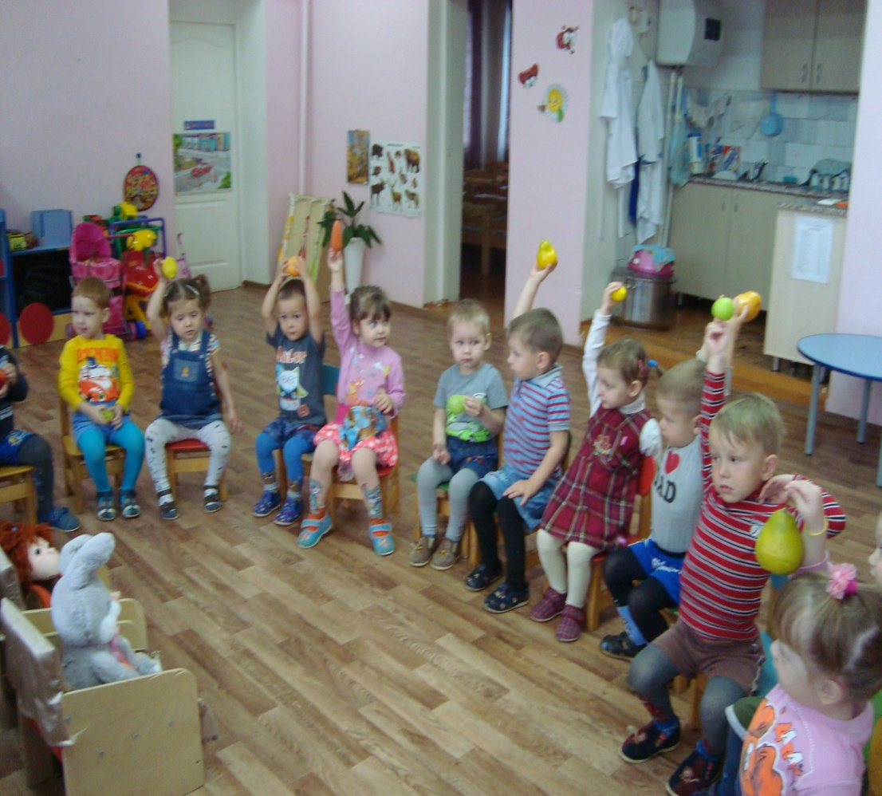
Занятие в 1 младшей группе:

Slide 5
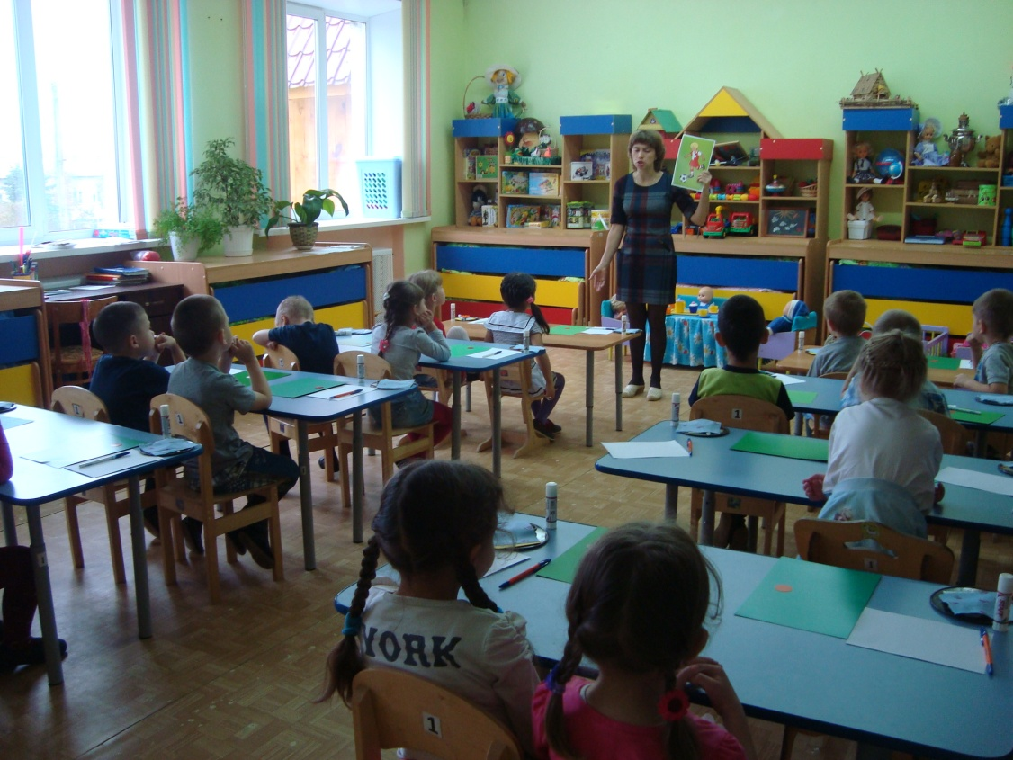
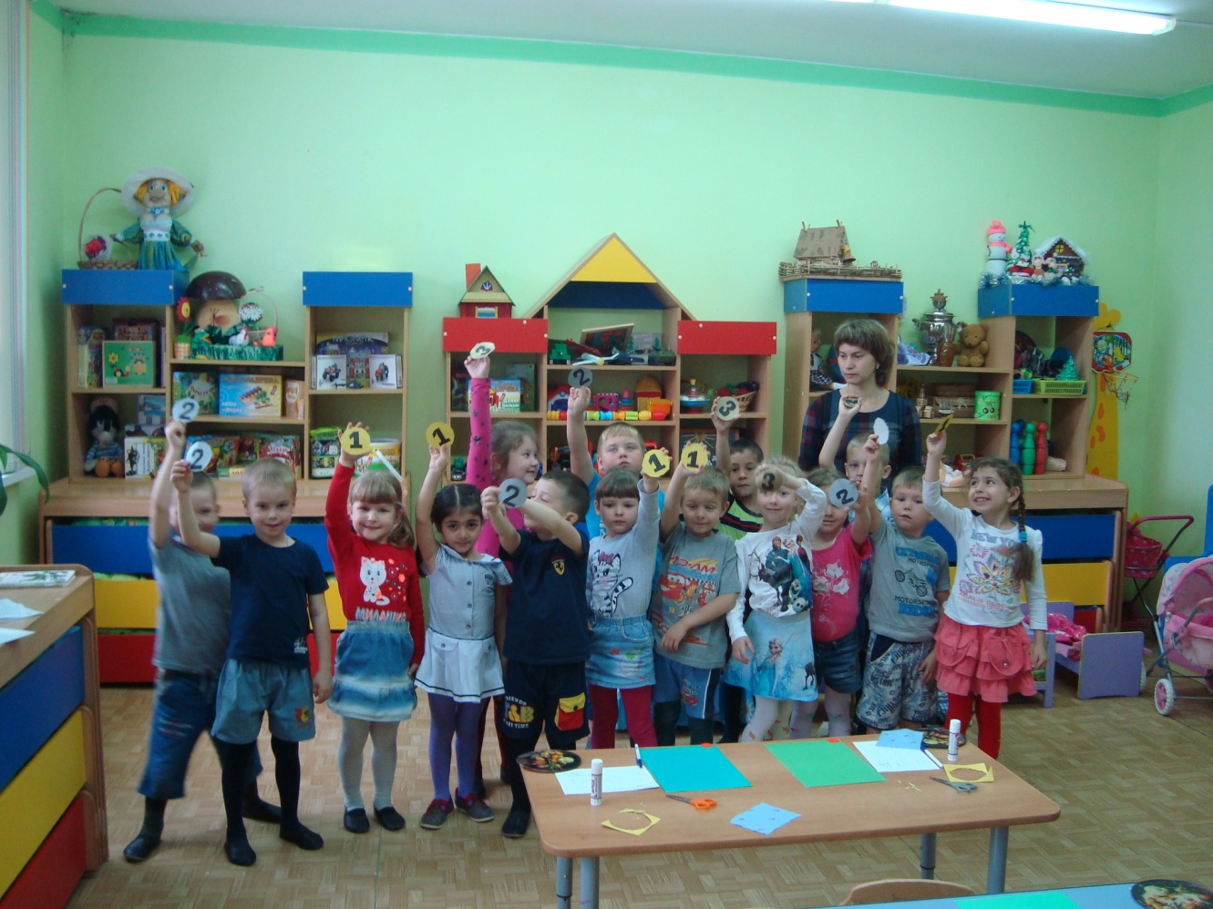
Занятие в старшей группе:

Slide 6
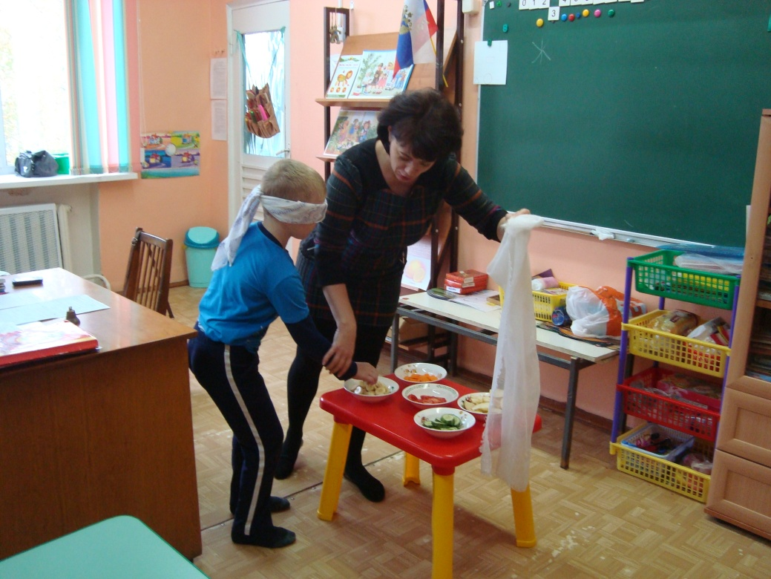
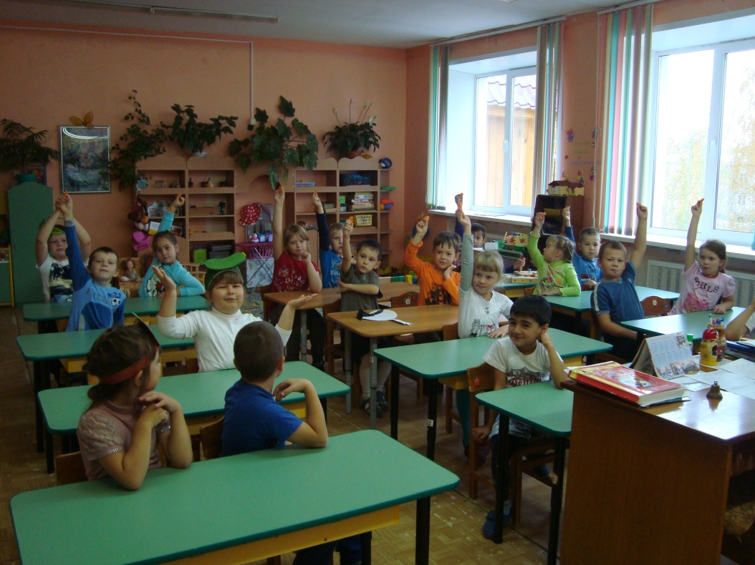
Занятие в подготовительной группе:

Slide 7
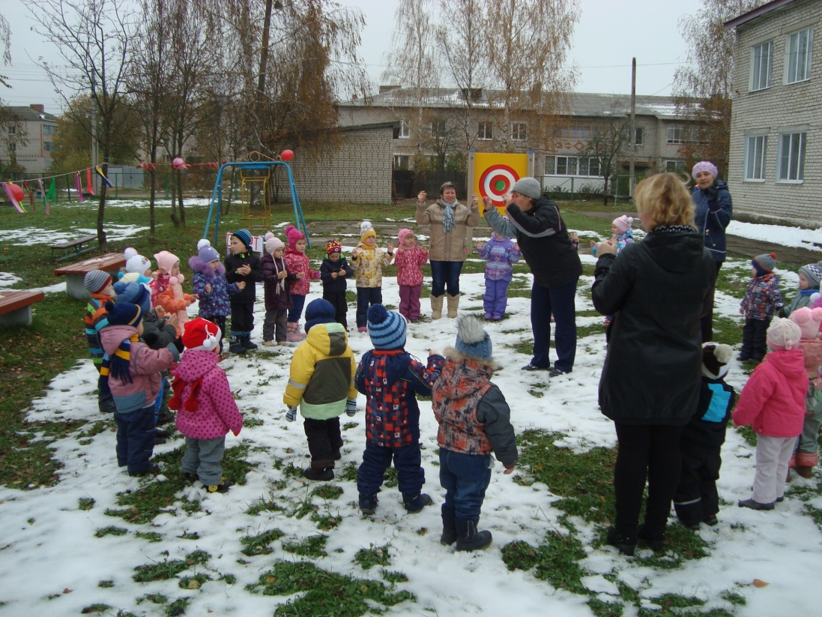
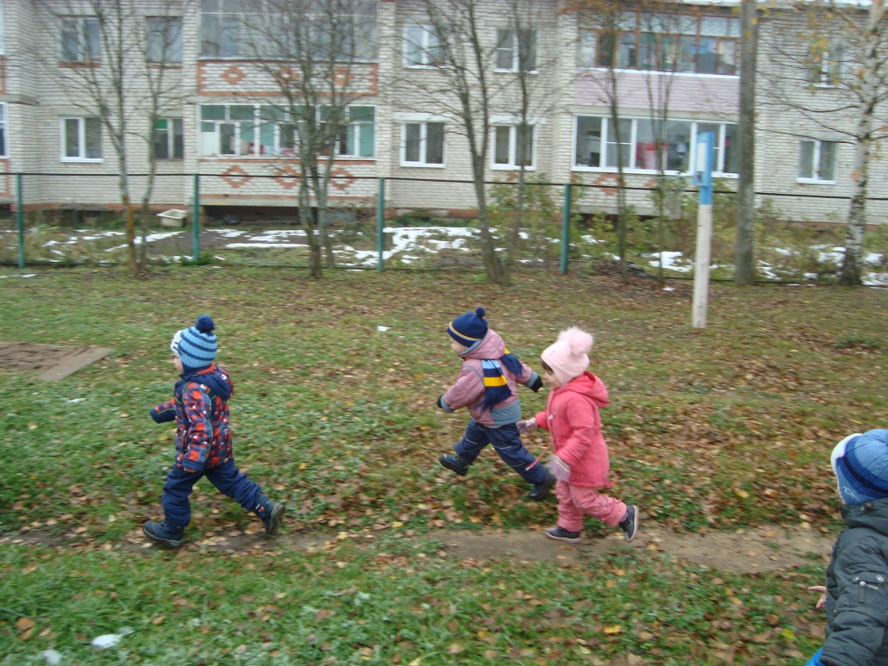
1 младшая на улице:

Slide 8
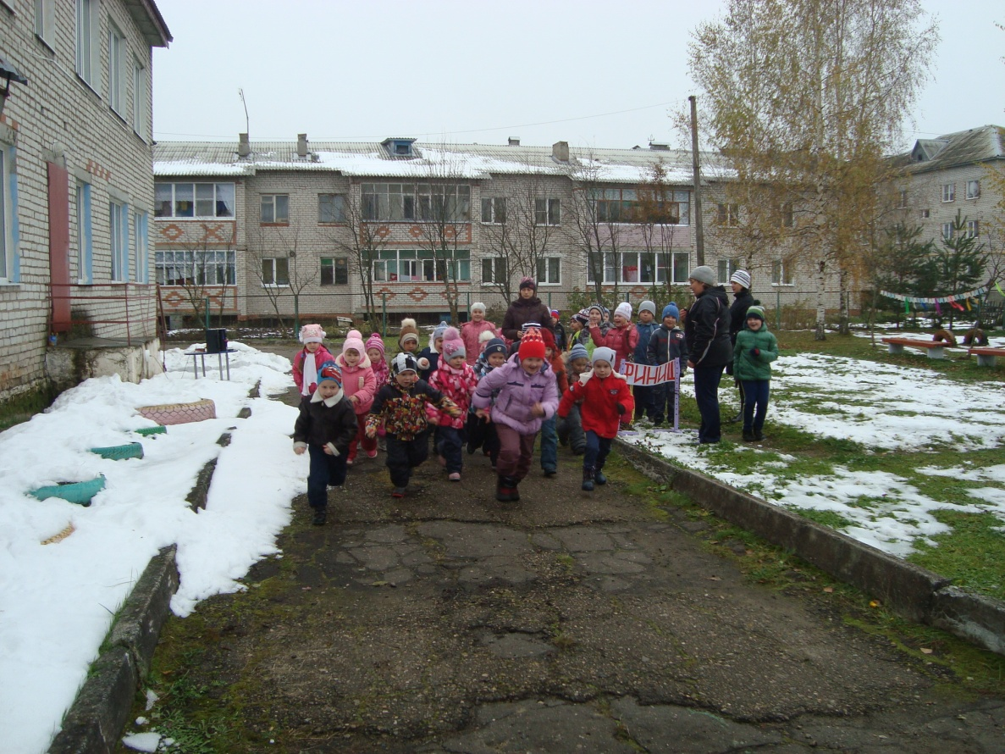
Бег – это здорово!

Slide 9
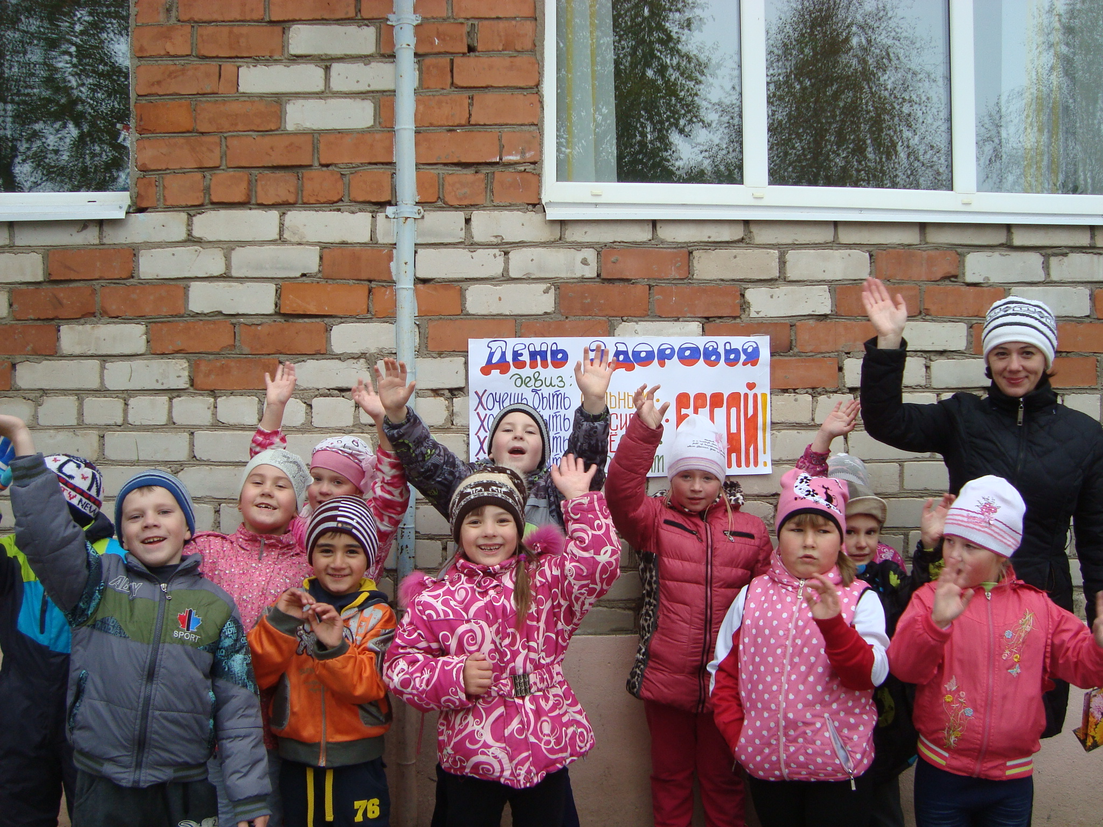

Slide 10
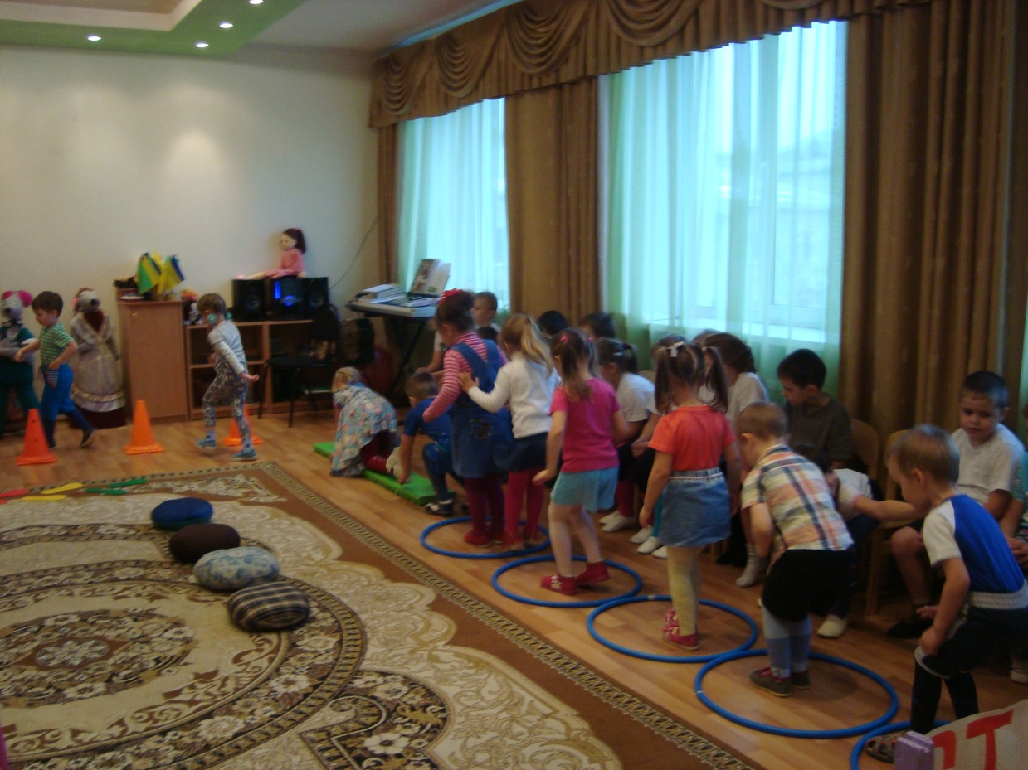
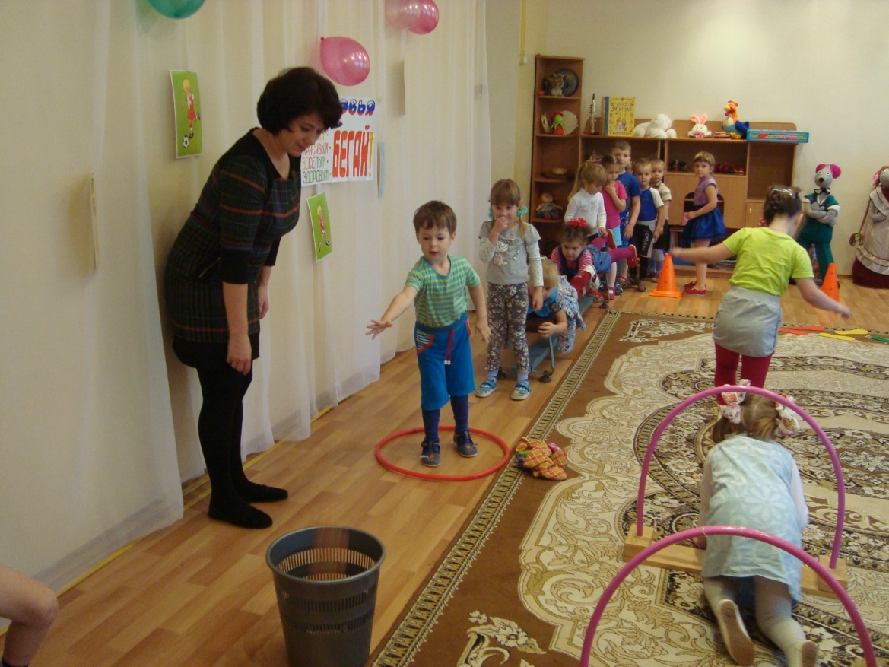
В зале:

Slide 11
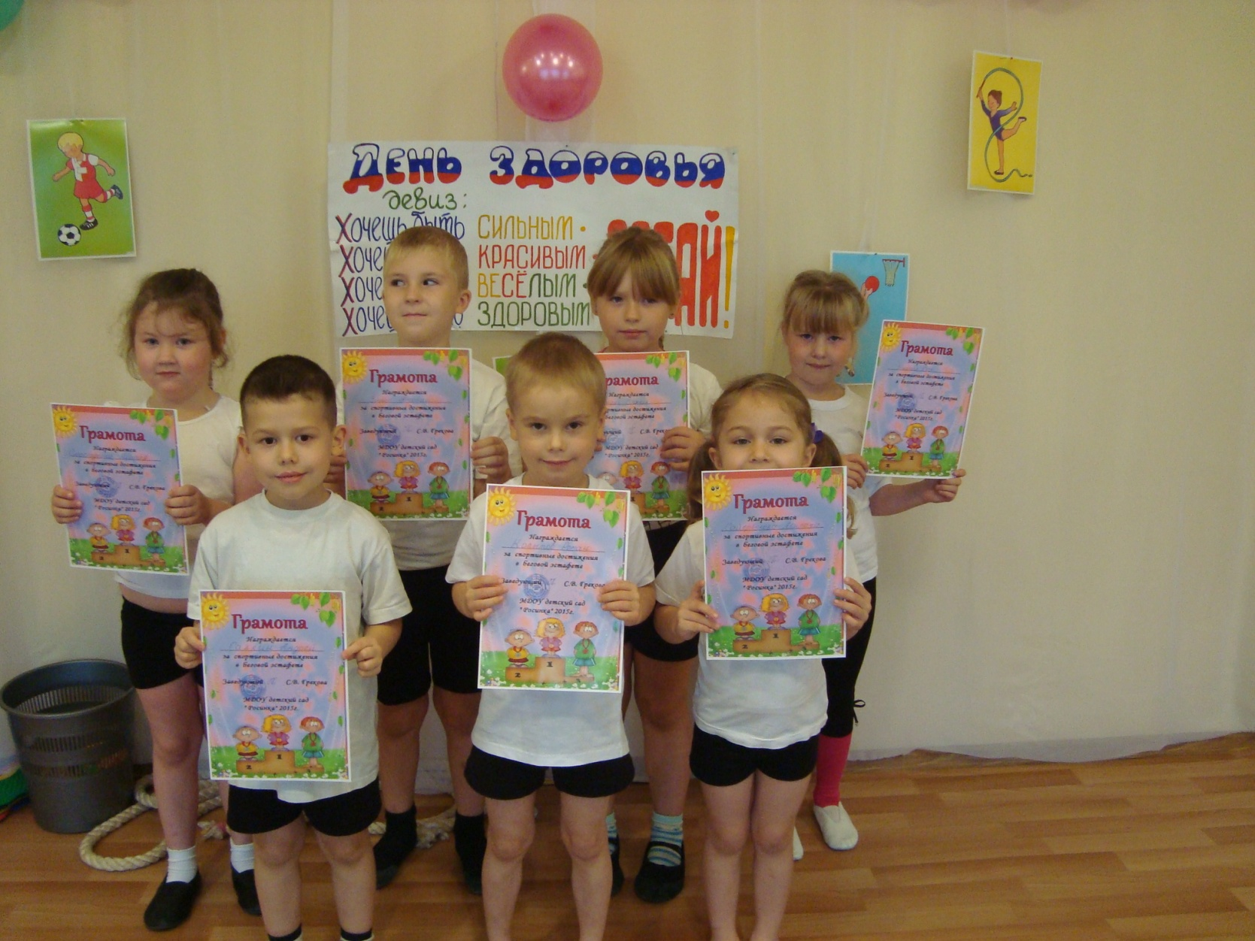
Наши победители:

Slide 12
Спасибо за внимание!

